Slide 1
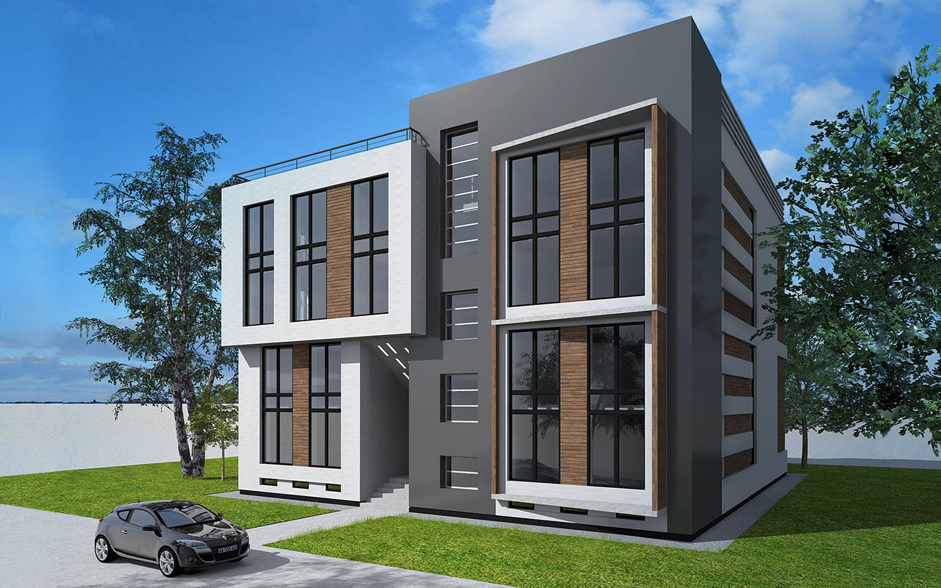


  Строительство многоквартирного дома, с. Вал Малоэтажная жилая застройка
Муниципальное образование Ногликский муниципальный округ Сахалинской области, 2026

Slide 2
Строительство многоквартирного дома, с. Вал
Описание проекта
Цель проекта - строительство комфортабельного жилья с последующей реализацией в дальнейшем, улучшение жилищных условий граждан.
Параметры проекта – строительство 2-х многоквартирных домов (мкд) для граждан, этажность каждого мкд – 2 этажа, количество квартир в каждом мкд – 16 квартир, общая площадь кв. метров каждого мкд - 1 600 кв.м. Создание новых рабочих мест на период строительства – 10 р.м.
Объем инвестиций – 277,6 млн рублей х 2 мкд = 555,2 млн рублей
Рынки сбыта
Преимущества для инвестора – наличие спроса на жилье для граждан на рынке муниципального образования. Выкуп жилья администрацией МО Ногликский муниципальный округ Сахалинской области
Дополнительная информация
Место расположения проекта – с. Вал, ул. Школьная, Ногликского района Сахалинской области. Транспортная доступность: наличие автомобильного вида транспорта.

Slide 3
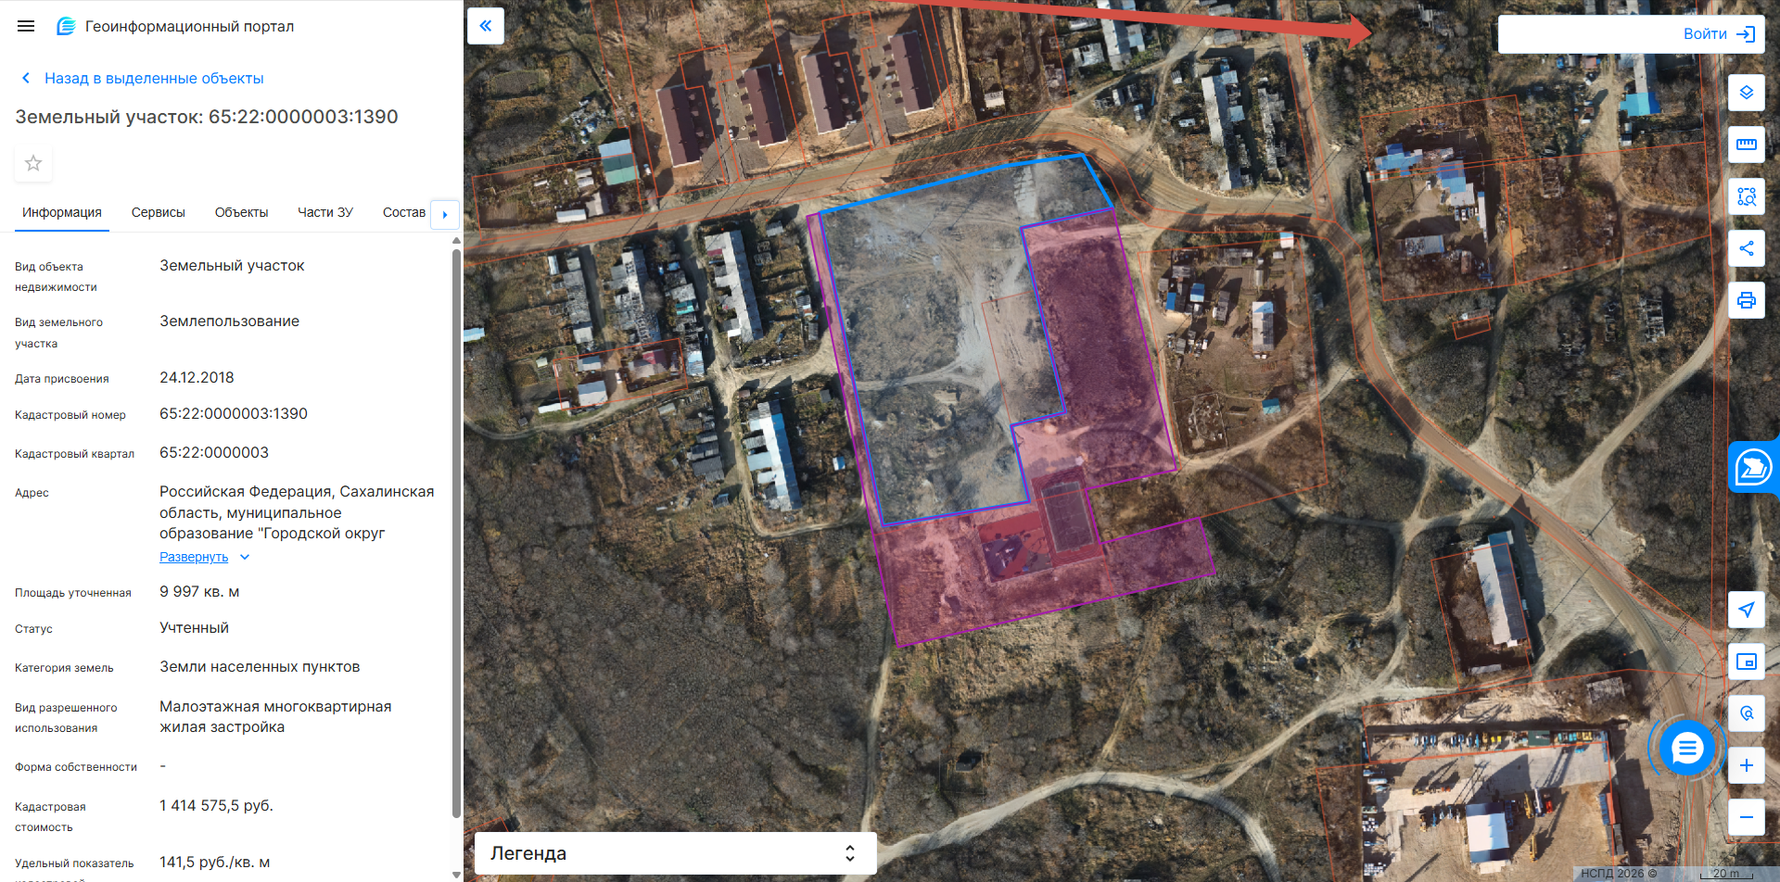
Строительство многоквартирного дома, с. Вал
Земельные участки
Кадастровый номер- 65:22:0000003:1544, 65:22:0000003:1390
Общая площадь з/участков – 2 га.
Категория земель –земли населенных пунктов
Вид разрешенного использования – малоэтажная многоквартирная жилая застройка
Механизм предоставления земельного участка – аренда, через проведение аукциона
Минимальный и максимальный срок аренды – от 1 до 10 лет
Форма собственности – неразграниченная
Инфраструктура
Электроснабжение – присутствует
Газоснабжение – присутствует
Водоснабжение – присутствует
Водоотведение – присутствует
Наличие подъездных путей – Ориентировочное расстояние до трассы федерального значения А-393 – 0,5 км.

Slide 4




Строительство многоквартирного дома, с. Вал
Меры поддержки
  Возмещение затрат
  на муниципальном уровне:
  на уплату лизинговых платежей (не более 5 млн руб.)
  на оборудование (90%, но не более 2 млн руб.)
  на уплату процентов по кредитам
Контакты
www.nogliki-adm.ru
E-mail: nogliki@sakhalin.gov.ru
Тел.: +742444 9-18-24, +742444 9-11-69

